Slide 1
terPass
t
Ou
Или сказание о том, как привнести безопасность в массы

Slide 2
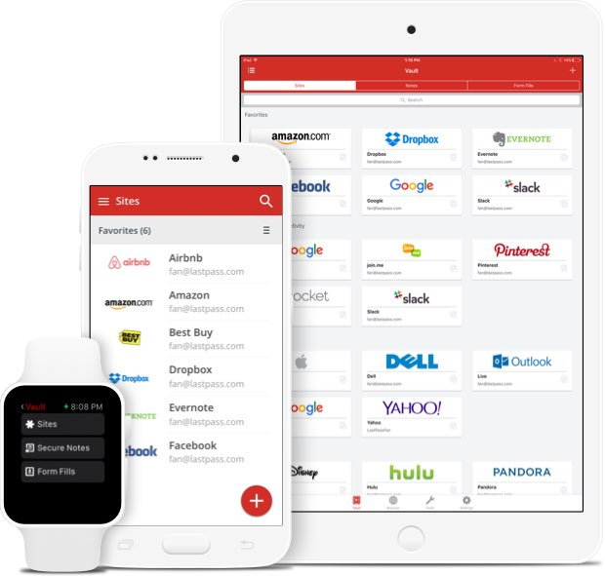
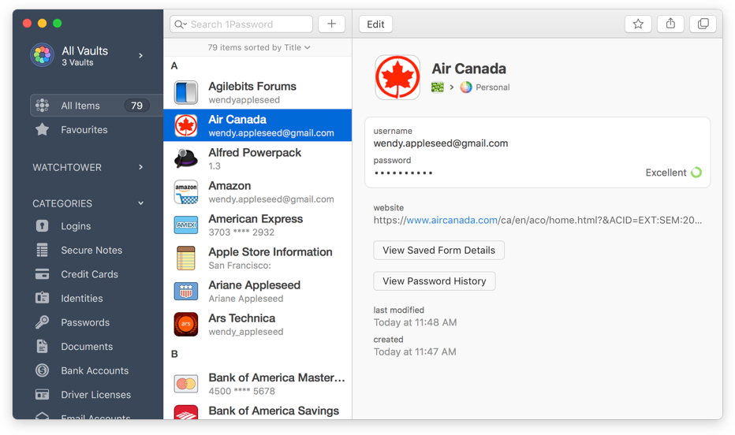
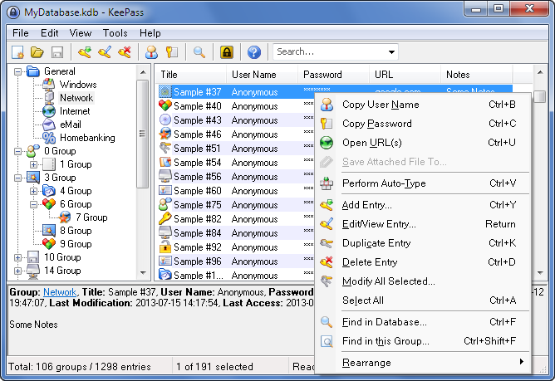
Зачем?
Пароли не хранятся на компьютере или сервере
Не нужно платить ежемесячную плату за сервисы (lastpass, keypass, 1password)
Полный контроль над устройством, хранящем ваши пароли

Slide 3
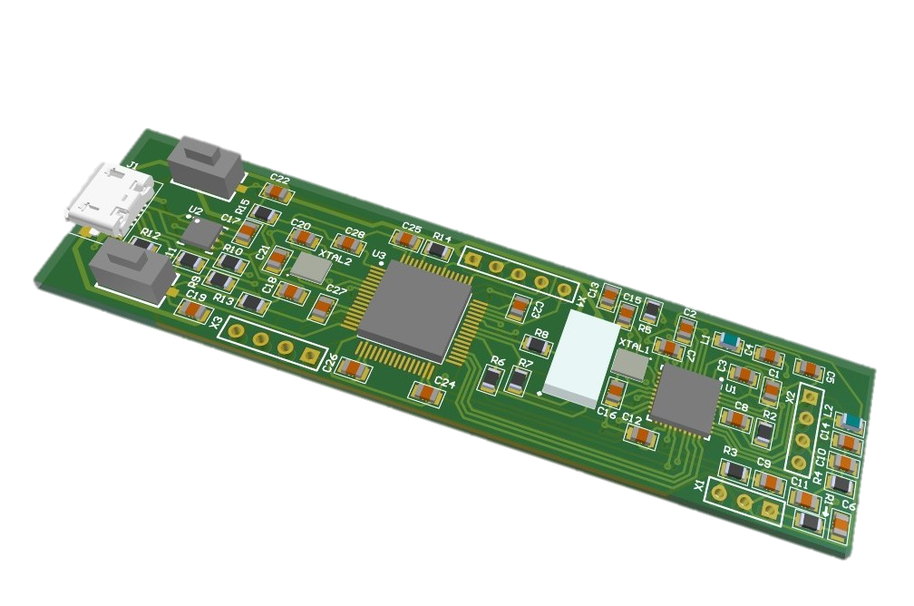
Что?
Переносное устройство размером меньше банковской карты и толщиной сопоставимой с телефоном
Micro-USB
Две кнопки и RFID-reader
RGB светодиод

Slide 4
Как?

